Slide 1
UBIFS文件系统简介
2019-5

Slide 2
UBIFS文件系统简介
无排序区块图像文件系统(UnsortedBlock Image File System, UBIFS)是用于固态硬盘存储设备上，并与LogFS相互竞争，作为JFFS2的后继文件系统之一
UBIFS真正开始开发于2007年，并于2008年10月第一次加入稳定版本于Linux核心2.6.27版。
UBIFS最早在2006年由IBM与Nokia的工程师Thomas Gleixner，ArtemBityutskiy所设计，专门为了解决MTD（MemoryTechnology Device）设备所遇到的瓶颈。由于Nand Flash容量的暴涨，YAFFS等皆无法再去控制Nand Flash的空间。

Slide 3
UBIFS文件系统简介
UBIFS通过子系统UBI处理与MTD device之间的动作。与JFFS2一样，UBIFS建构于MTD device之上，因而与一般的block device不兼容。
JFFS2运行在MTD设备之上，而UBIFS则只能工作于UBIvolume之上。

Slide 4
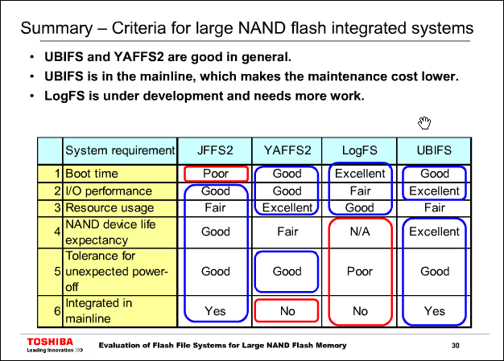

Slide 5
UBIFS涉及了三个子系统
1. MTD 子系统， 提供对flash芯片的访问接口，MTD子系统提供了MTD device的概念，比如/dev/mtdx，MTD可以认为是raw flash
2. UBIsubsystem，为flash device提供了wear-leveling和 volume management功能； UBI工作在MTD设备之上，提供了UBI volume；UBI是MTD设备的高层次表示，对上层屏蔽了一些MTD不得不处理的问题，比如wearing以及坏块管理
3. UBIFS文件系统，工作于UBI之上，必须在Device Drivers中选择支持MTD

Slide 6
UBIFS的特点
可扩展性：
UBIFS对flash 尺寸有着很好的扩展性； 也就是说mount时间，内存消耗以及I/O速度都不依赖与flash 尺寸（对于内存消耗并不是完全准确的，但是依赖性非常的低）；UBIFS可以很好的适应GB flashes; 当然UBI本身还有扩展性的问题，无论如何 UBI/UBIFS都比JFFS2的可扩展性好，此外如果UBI成为瓶颈，还可以通过升级UBI而不需改变UBIFS

Slide 7
UBIFS的特点
快速mount：不像JFFS2，UBIFS在mount阶段不需要扫描整个文件系统，UBIFS mount介质的时间只是毫秒级，时间不依赖与flash的尺寸；然而UBI的初始化时间是依赖flash的尺寸的，因此必须把这个时间考虑在内
write-back支持：回写或者叫延迟写更准确些吧，同JFFS2的write-through(立即写入内存)相比可以显著的提高文件系统的吞吐量。

Slide 8
UBIFS的特点
异常unmount适应度：UBIFS是一个日志文件系统可以容忍突然掉电以及unclean重启； UBIFS 通过replay 日志来恢复uncleanunmount，在这种情况下replay会消耗一些时间，因此mount时间会稍微增加，但是replay过程并不会扫描整个flash介质，所以UBIFS的mount时间大概在几分之一秒。
快速I/O - 即使我们disable write-back（可以在unmount时使用-o sync mount选项）， UBIFS的性能仍然接近JFFS2; 记住，JFFS2的同步I/O是非常惊人的，因为JFFS2不需要在flash上维护indexing data结构， 所以就没有因此而带来的负担，而UBIFS恰恰是有index数据的，UBIFS之所以够快是因为UBIFS提交日志的方式：不是把数据从一个地方移动到另外一个位置，而只是把数据的地址加到文件系统的index，然后选择不同的eraseblock作为新的日志块，此外还有multi-headed日志方式等技巧

Slide 9
UBIFS的特点
on-the_flightcompression - 存储在flash介质上的数据是压缩的；同时也可以灵活的针对单个文件来打开关闭压缩； 例如，可能需要针对某个特定的文件打开压缩，或者可能缺省方式下支持压缩，但是对多媒体文件则关闭压缩。
可恢复性 - UBIFS可以从index破坏后恢复； UBIFS中的每一片信息都有一个header来描述，因此可以通过扫描这个flash介质来重构文件系统，这点和JFFS2非常类似；想像一下，如果你擦出了FAT文件系统的FAT表，那么对于FAT FS是致命的错误，但是如果擦除UBIFS的index,你仍然可以重构文件系统，当然这需要一个特定的用户空间程序来做这个恢复

Slide 10
UBIFS的特点
完整性 - UBIFS通过写checksum到flash 介质上来保证数据的完整性，UBIFS不会无视损坏文件数据或meta-data；缺省的情况，UBIFS仅仅检查meta-data的CRC，但是你可以通过mount选项，强制进行data CRC的检查

